Slide 1

Cyber Security
IoT Honeypot ve Botnet Analizi
Berkay ÖNAL
211805107

Slide 2
ÖZET
Nesnelerin İnterneti (IoT) cihazlarının yaygınlaşmasıyla birlikte, bu cihazları hedef alan siber saldırılar ve Botnet ağları ciddi bir tehdit haline gelmiştir. Bu proje kapsamında, saldırganların davranışlarını analiz etmek ve Tehdit İstihbaratı (Cyber Threat Intelligence) toplamak amacıyla Cowrie tabanlı bir orta-etkileşimli (medium-interaction) honeypot sistemi kurulmuştur.
DigitalOcean üzerinde barındırılan sanal sunucu (VPS) üzerinde Docker konteyner mimarisi kullanılarak izole edilen sistem, dünya genelinden gelen saldırıları kayıt altına almıştır. Toplamda 356.421 adet saldırı girişimi loglanmış, bu veriler Python (Pandas, Matplotlib) kütüphaneleri kullanılarak analiz edilmiştir. Elde edilen bulgular, saldırıların %95'inin otomatize edilmiş Botnet yazılımları (Mirai, Gafgyt türevleri) tarafından gerçekleştirildiğini ve hedef odaklı olmaktan ziyade “scan-and-infect” stratejisi izlediğini ortaya koymuştur.

Slide 3
GİRİŞ VE AMAÇ
Siber güvenlikte savunma stratejileri geliştirmenin en etkili yollarından biri, saldırganı tanımaktır. "Honeypot" sistemleri, saldırganları tuzağa düşürmek, oyalama ve davranışlarını izlemek amacıyla kurulan sahte sistemlerdir.
Bu projenin temel amaçları şunlardır:
Gerçek bir saldırı yüzeyi oluşturarak siber saldırı verisi toplamak.
Toplanan verileri analiz ederek saldırıların kaynağını (Coğrafi Analiz) belirlemek.
Saldırganların kullandığı araçları (Tool Fingerprinting) ve teknikleri (TTPs) tespit etmek.
Elde edilen zararlı IP adreslerini (IOC) paylaşılabilir formata getirmek.

Slide 4
SİSTEM MİMARİSİ VE KURULUM
Proje kapsamında aşağıdaki teknoloji yığını kullanılmıştır:
Sunucu Altyapısı: DigitalOcean VPS (Ubuntu 24.04 LTS).
Sanallaştırma: Docker & Docker Compose (İzolasyon güvenliği için).
Honeypot Yazılımı: Cowrie (SSH ve Telnet protokollerini simüle eden Python tabanlı yazılım).
Veri Analizi: Python 3.12, Pandas (Veri İşleme), Matplotlib (Görselleştirme), Requests (GeoIP Zenginleştirme).

Slide 5
AĞ KONFİGÜRASYONU
Güvenliği sağlamak amacıyla sunucunun gerçek SSH portu 22222 olarak değiştirilmiş, varsayılan 22 numaralı port ise Honeypot konteynerine yönlendirilmiştir (-p 22:2222). Böylece saldırganlar gerçek sisteme erişemeden, izole edilmiş konteyner içerisine hapsedilmiştir.

Slide 6
TEHDİT MODELİ (STRIDE ANALİZİ)
S (Spoofing)
Saldırganların IP adreslerini VPN/Proxy arkasına gizlediği gözlemlenmiştir. Ancak SSH anahtar parmak izi (HASSH) ile gerçek araç kimlikleri tespit edilmiştir.
T (Tampering)
Log dosyaları, konteyner dışında (host makinede) ve root yetkisiyle saklandığı için saldırganların delilleri silmesi engellenmiştir.
R (Repudiation)
Tüm oturumlar (Giriş saati, IP, Komutlar) zaman damgasıyla (timestamp) kaydedildiği için saldırganın eylemleri inkar edilemez hale getirilmiştir.
I (Info Disclosure)
Honeypot, saldırganlara sahte bir dosya sistemi (fake filesystem) sunarak sunucunun gerçek verilerinin ifşa olmasını önlemiştir.
D (DoS)
Docker kaynak sınırlamaları ile saldırganların sistemi aşırı yüklemesi (Denial of Service) engellenmiştir.
E (Elevation)
Konteyner kaçışını (Docker Escape) önlemek için honeypot, yetkisiz (non-root) kullanıcı modunda çalıştırılmıştır.

Slide 7
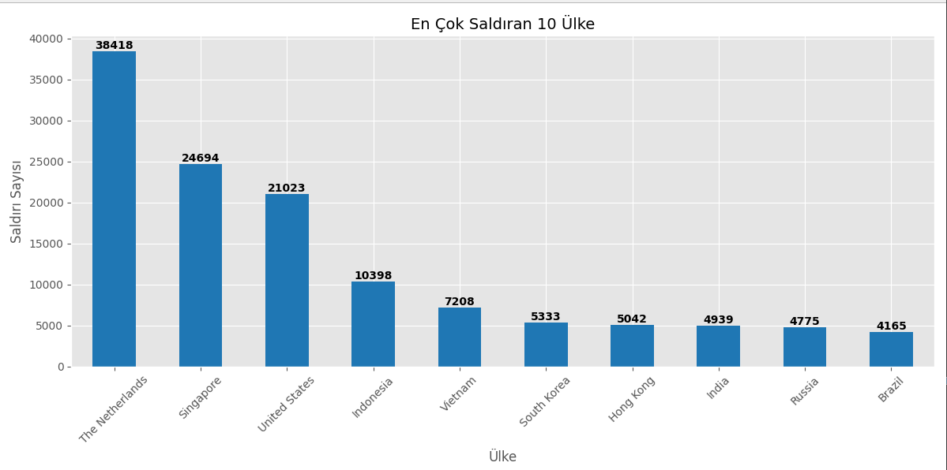
COĞRAFİ SALDIRI DAĞILIMI
Saldırıların büyük çoğunluğunun Hollanda, Singapur ve ABD gibi veri merkezlerinin (Data Center) yoğun olduğu ülkelerden gelmesi, saldırganların kimliklerini gizlemek için kiralık sunucuları veya ele geçirilmiş VPN noktalarını kullandığını göstermektedir

Slide 8
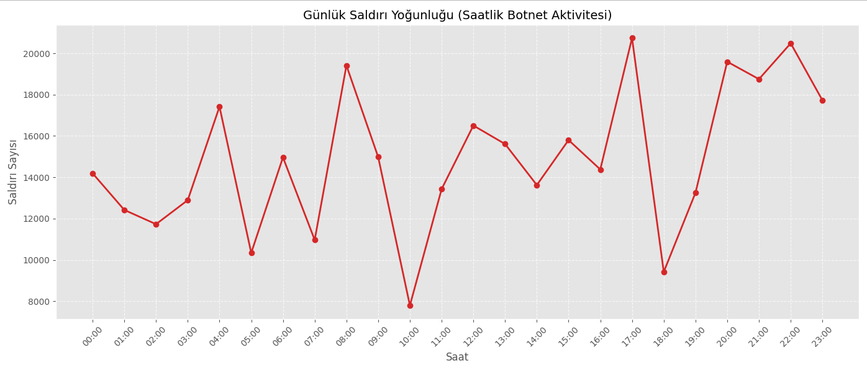
ZAMANSAL DAVRANIŞ
Grafikteki dalgalanmaların insan uyku saatlerinden bağımsız olarak 7/24 devam etmesi ve belirli periyotlarda ani pikler yapması, bu saldırıların manuel değil, otomatize Botnet ağları tarafından gerçekleştirildiğinin en güçlü kanıtıdır

Slide 9
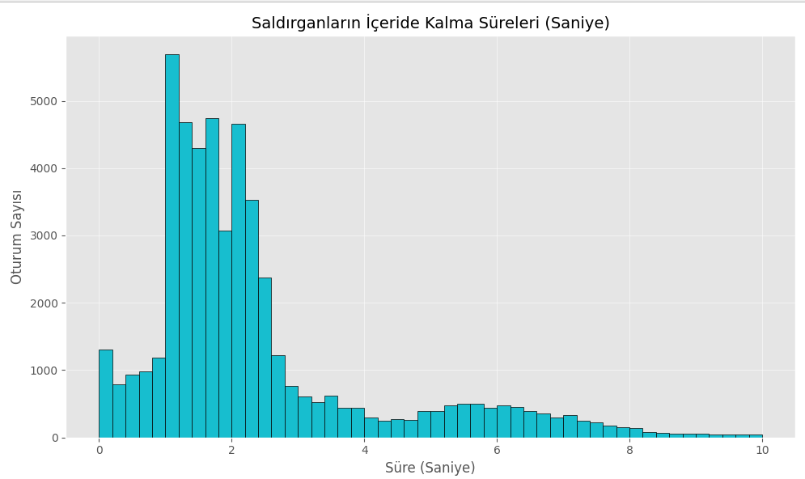
OTURUM SÜRESİ
Oturumların %90'ından fazlasının 0-10 saniye aralığında sürmesi, saldırıların "Vur-Kaç" (Hit-and-Run) taktiği ile yapıldığını gösterir. Botlar şifreyi dener, komut çalıştırır ve bağlantıyı keser. İnsan etkileşimi (uzun süreli oturum) oldukça düşüktür.

Slide 10
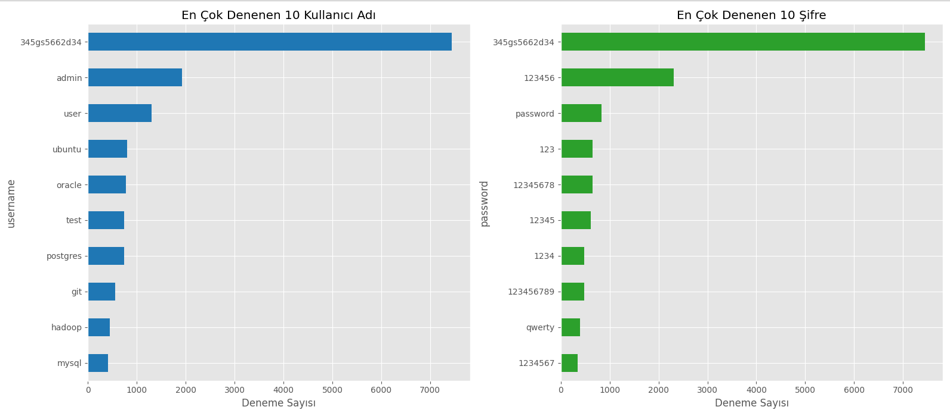
KİMLİK BİLGİLERİ VE KABA KUVVET
Saldırganlar admin, user gibi varsayılan kullanıcı adlarını ve 123456, password gibi zayıf şifreleri hedef almıştır. Bu durum, IoT cihazlarındaki fabrika çıkış şifrelerinin değiştirilmemesinin en büyük güvenlik açığı olduğunu doğrulamaktadır.

Slide 11
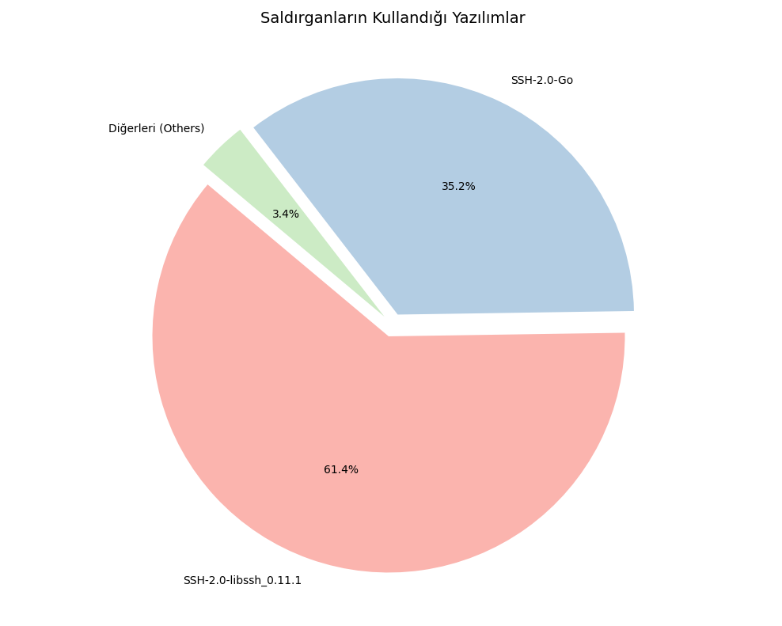
SALDIRI ARACI İMZASI
Saldırıların büyük bir kısmında Golang ve LibSSH kütüphanelerinin kullanıldığı görülmüştür. Normal kullanıcılar OpenSSH veya PuTTY kullanırken, saldırganların bu kütüphaneleri kullanması, saldırının arkasında Mirai veya Gafgyt tabanlı özel zararlı yazılımların olduğunu kanıtlar.

Slide 12
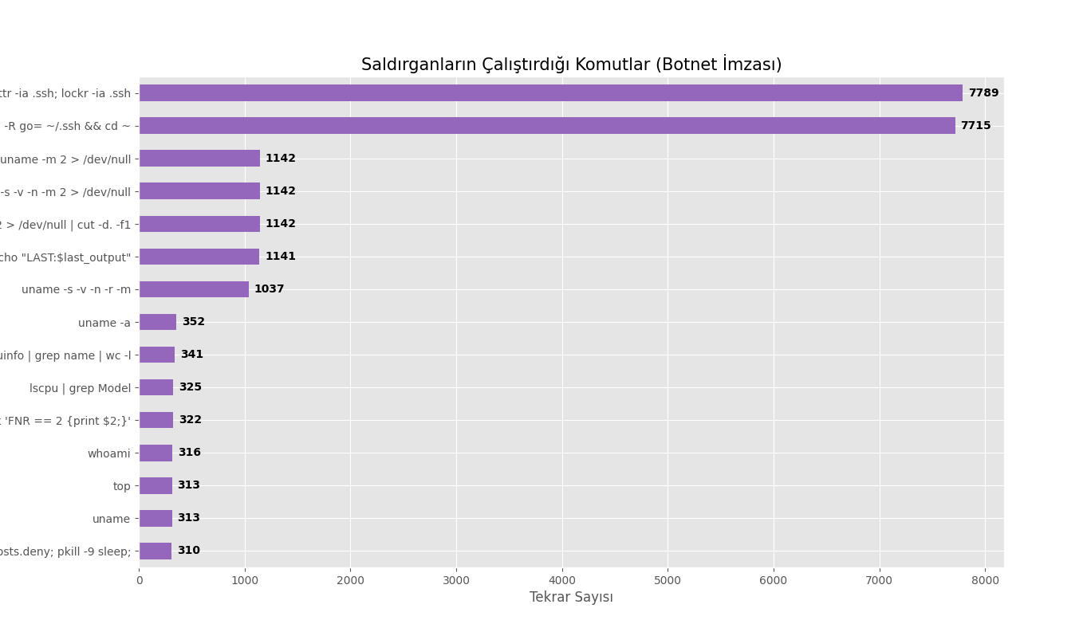
KOMUT ANALİZİ
uname -a ve /proc/cpuinfo: Botlar, bulaştıkları cihazın mimarisini (ARM, x86) öğrenerek uygun zararlı yazılımı indirmeye çalışmıştır.
/dev/null: Komut çıktılarını gizlemek için kullanılmıştır.
ockr / docker: Saldırganların sistemde kripto para madenciliği yapmak veya Docker servislerini manipüle etmek için konteyner komutları denediği tespit edilmiştir.

Slide 13
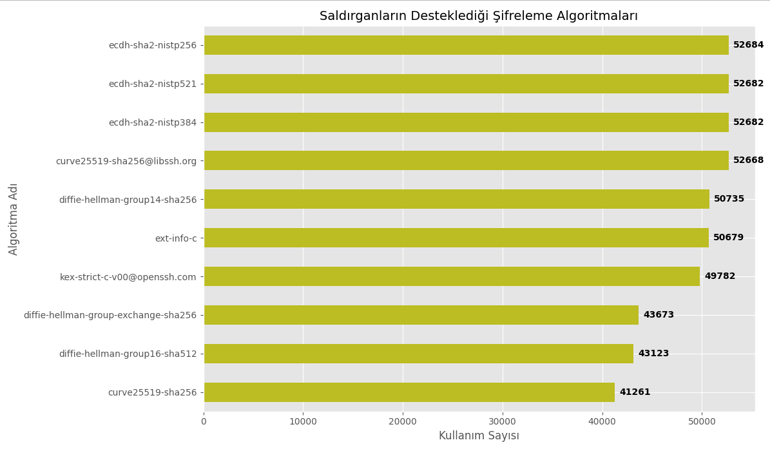
KRİPTOGRAFİK YETENEKLER
Saldırganların modern şifreleme algoritmalarını (curve25519 vb.) desteklemesi, kullanılan Botnet yazılımlarının güncel kütüphanelerle derlendiğini ve modern SSH sunucularını da hedef alabildiğini göstermektedir.

Slide 14
IOC PAYLAŞIMI
Proje çıktısı olarak, tespit edilen 1500+ benzersiz zararlı IP adresi ve bunların coğrafi bilgileri zararli_ip_raporu.csv dosyası haline getirilmiştir. Bu dosya, güvenlik duvarlarında (Firewall) engelleme listesi olarak veya SIEM sistemlerinde tehdit istihbaratı verisi olarak kullanılabilir.

Slide 15
SONUÇ VE ÖNERİLER
Bu çalışma, internete açık IoT cihazlarının dakikalar içerisinde Botnet ağları tarafından keşfedildiğini ve saldırıya uğradığını deneysel olarak kanıtlamıştır. 350 binden fazla saldırı alınması, tehdidin boyutunu gözler önüne sermektedir.
Öneriler:
Varsayılan Şifreler: IoT cihazlarının varsayılan şifreleri kurulum aşamasında mutlaka değiştirilmelidir.
Port Yönetimi: SSH (22) ve Telnet (23) portları internete doğrudan açılmamalı, VPN arkasında tutulmalıdır.
Fail2Ban Kullanımı: Tekrarlayan başarısız giriş denemelerini yapan IP adresleri otomatik olarak engellenmelidir.
Honeypot Kullanımı: Kurumlar, kendi ağlarına yönelik tehditleri erken tespit etmek için iç ağlarında benzer Honeypot sensörleri konumlandırmalıdır.
GITHUB: https://github.com/Bekto39/honeypot

